Slide 1





Slide 2




Slide 3


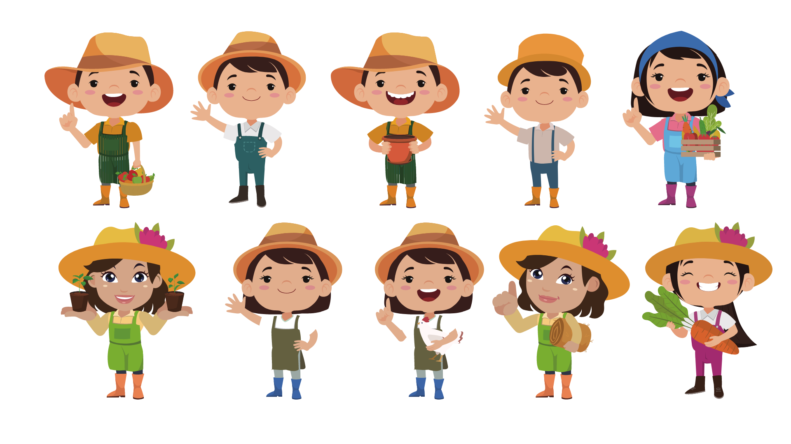






Slide 4
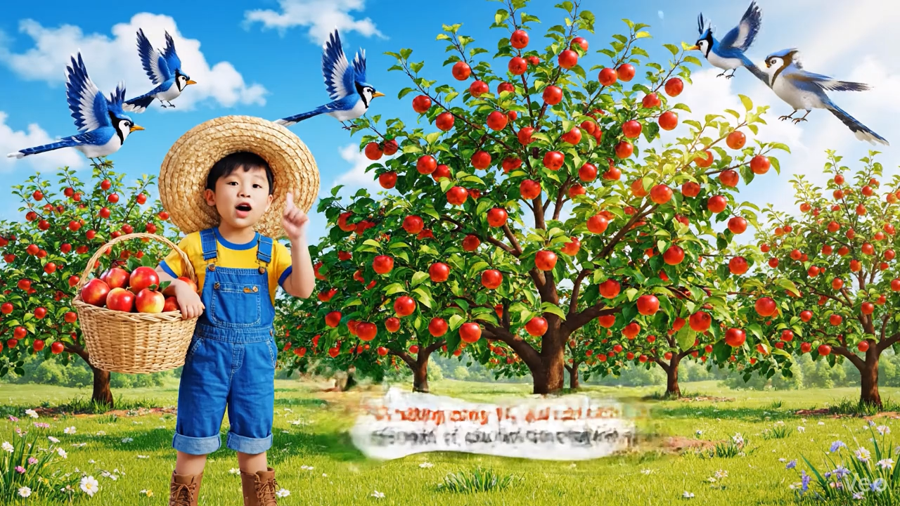
Có tổng cộng 4 quả táo trên cây đã chín, mỗi quả tương ứng với một câu hỏi trắc nghiệm. Trả lời đúng, các bạn sẽ giúp mình hái được một quả táo.

Slide 5

Hoàn thành

Slide 6


Tả thân, cành, lá, hoa, quả,... trong bài văn miêu tả cây cối là cách tả nào?
Tả theo từng thời kì phát triển của cây.
Tả lần lượt từng bộ phận của cây.
Tả sự vật, hoạt động liên quan đến cây.

Slide 7
Có mấy cách viết kết bài cho bài văn miêu tả cây cối?
1
3
4
2

Slide 8
Đâu là cách mở bài trong bài văn miêu tả cây cối?
Giới thiệu bao quát về cây.
Tả lần lượt từng bộ phận của cây.
Nêu tình cảm của người tả với cây.

Slide 9
Chọn 1 trong 3 đề dưới đây:
Đề 1: Viết bài văn miêu tả một cây ăn quả mà em yêu thích.
Đề 2: Viết bài văn miêu tả một cây ở sân trường đã gắn bó với em và bạn bè.
Đề 3: Viết bài văn miêu tả một cây mà em biết qua phim ảnh, sách báo.

Slide 10

1. Chuẩn bị

Slide 11

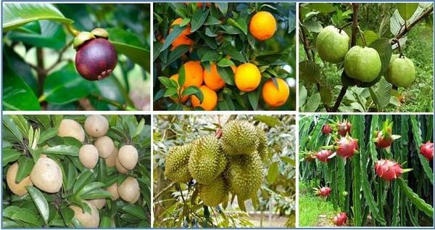
Lựa chọn cây để miêu tả.

Slide 12
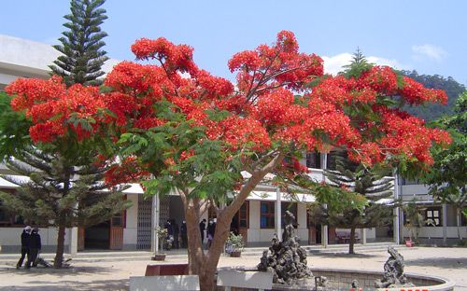
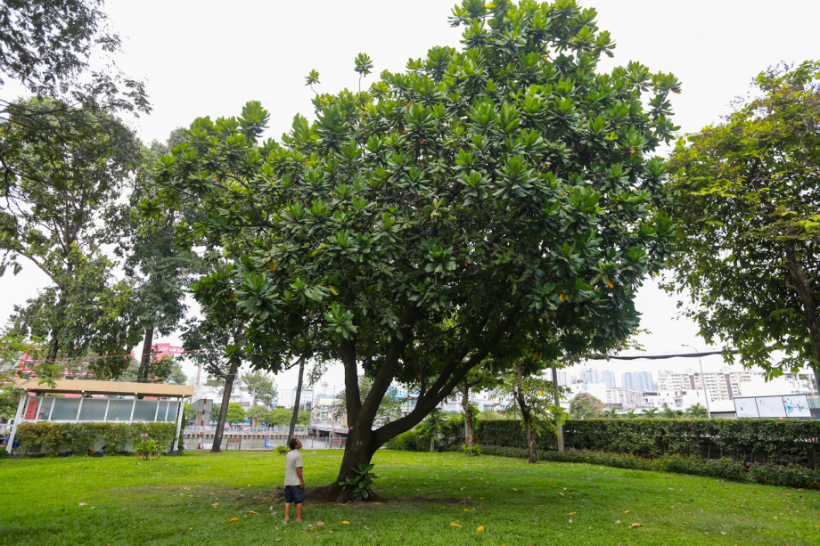
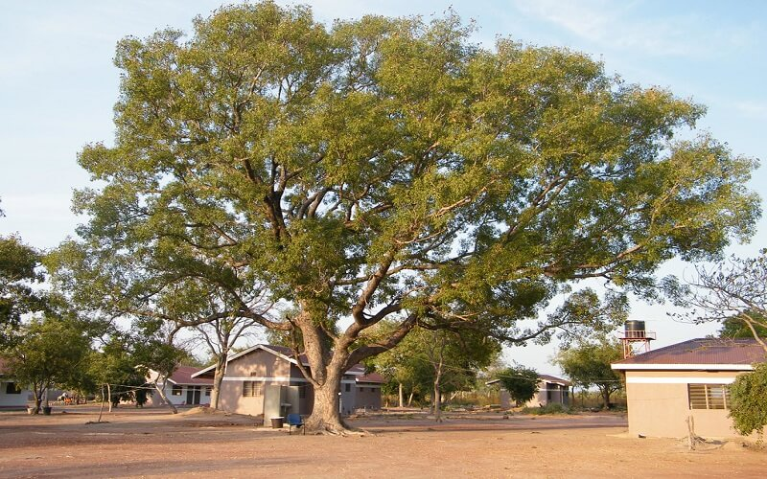

Slide 13
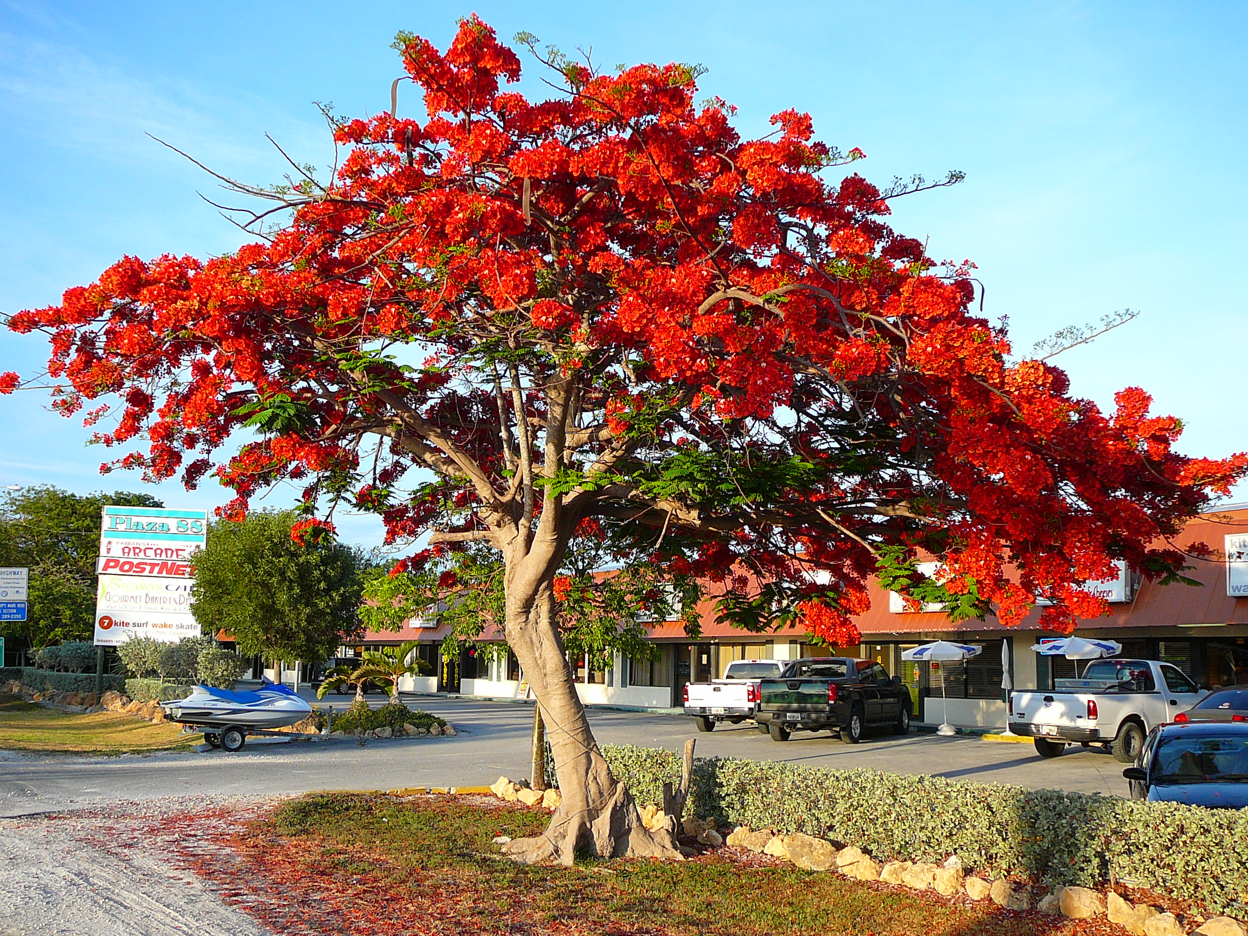
Ví dụ: Lựa chọn cây phượng

Slide 14

- Lựa chọn trình tự miêu tả cây (tả từng bộ phận của cây hay tả đặc điểm của cây theo từng thời kì phát triển).

Slide 15
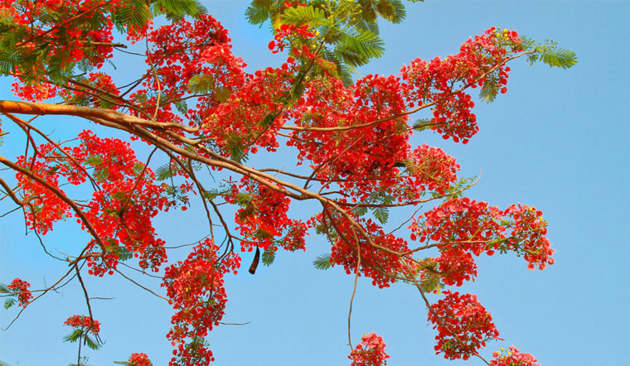
Ví dụ: Tả từng bộ phận của cây phượng.

Slide 16
2. Lập dàn ý

Slide 17


Slide 18
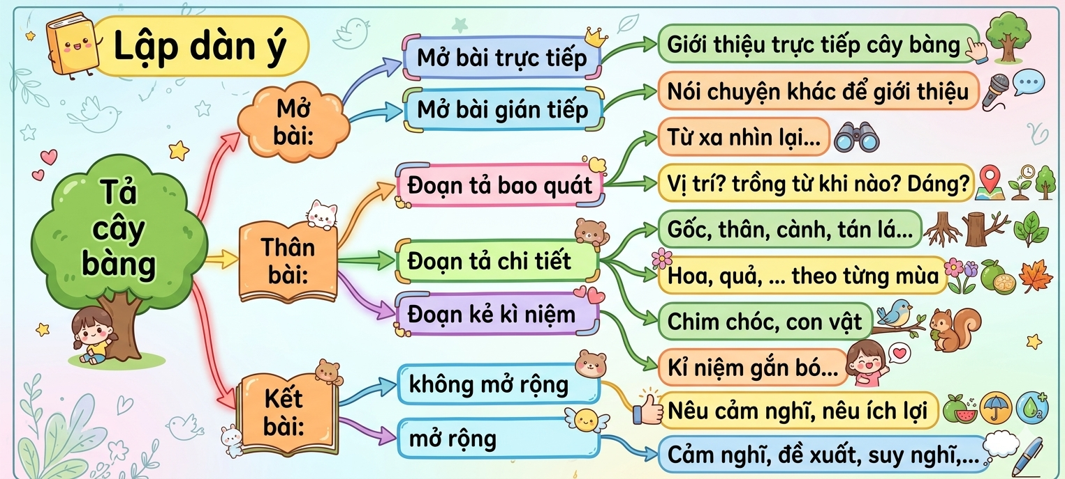

Slide 19
3. Góp ý và chỉnh sửa dàn ý

Slide 20
- Về bố cục (mở bài, thân bài, kết bài).
- Về trình tự miêu tả.
- Về việc lựa chọn những đặc điểm của cây để miêu tả.

